Slide 1



УПРАВЛЕНИЕ ФЕДЕРАЛЬНОЙ СЛУЖБЫ
ГОСУДАРСТВЕННОЙ СТАТИСТИКИ
ПО КРАСНОДАРСКОМУ КРАЮ
И РЕСПУБЛИКЕ АДЫГЕЯ
(КРАСНОДАРСТАТ)
Форма № 1-МО
«Сведения об объектах инфраструктуры муниципального образования» за 2022 год

Slide 2



ФОРМА № 1-МО ЗА 2022 ГОД
ПРИКАЗ РОССТАТА ОТ 29.07.2022 № 531
РЕСПОНДЕНТЫ
СРОК ПРЕДСТАВЛЕНИЯ ФОРМЫ
ФОРМА ПРЕДСТАВЛЕНИЯ
Органы местного самоуправления муниципальных образований
с 20 апреля
по 1 июня
2023 года
В электронном виде

Slide 3
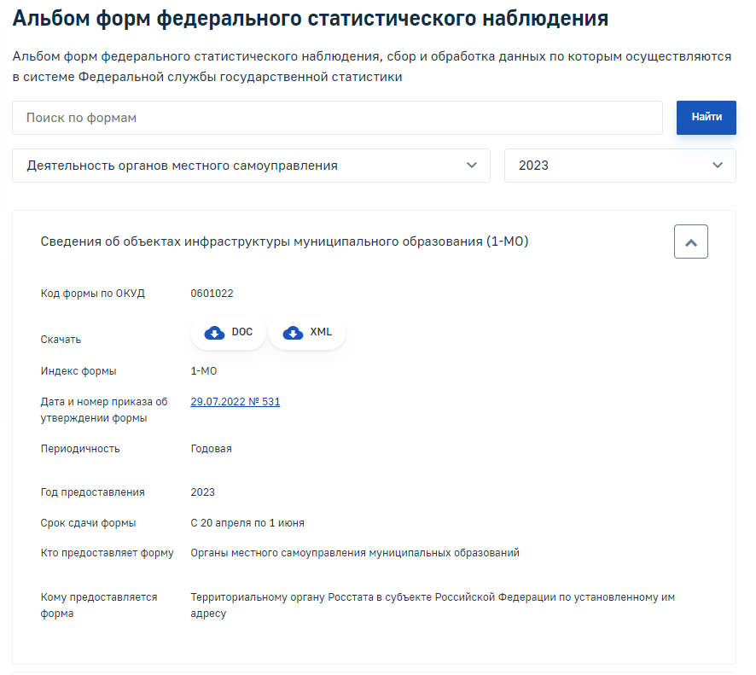
СВЕДЕНИЯ ОБ ОБЪЕКТАХ ИНФРАСТРУКТУРЫ МУНИЦИПАЛЬНОГО ОБРАЗОВАНИЯ - ФОРМА № 1-МО
Ознакомиться с бланком и шаблоном формы № 1-МО можно на официальном сайте Краснодарстата в разделе «Респондентам» / «Формы федерального статистического наблюдения и формы бухгалтерской (финансовой) отчетности»/ «Альбом форм федерального статистического наблюдения»/ «Форма № 1-МО»
Шаблон в электронном виде
можно скачать здесь

Slide 4
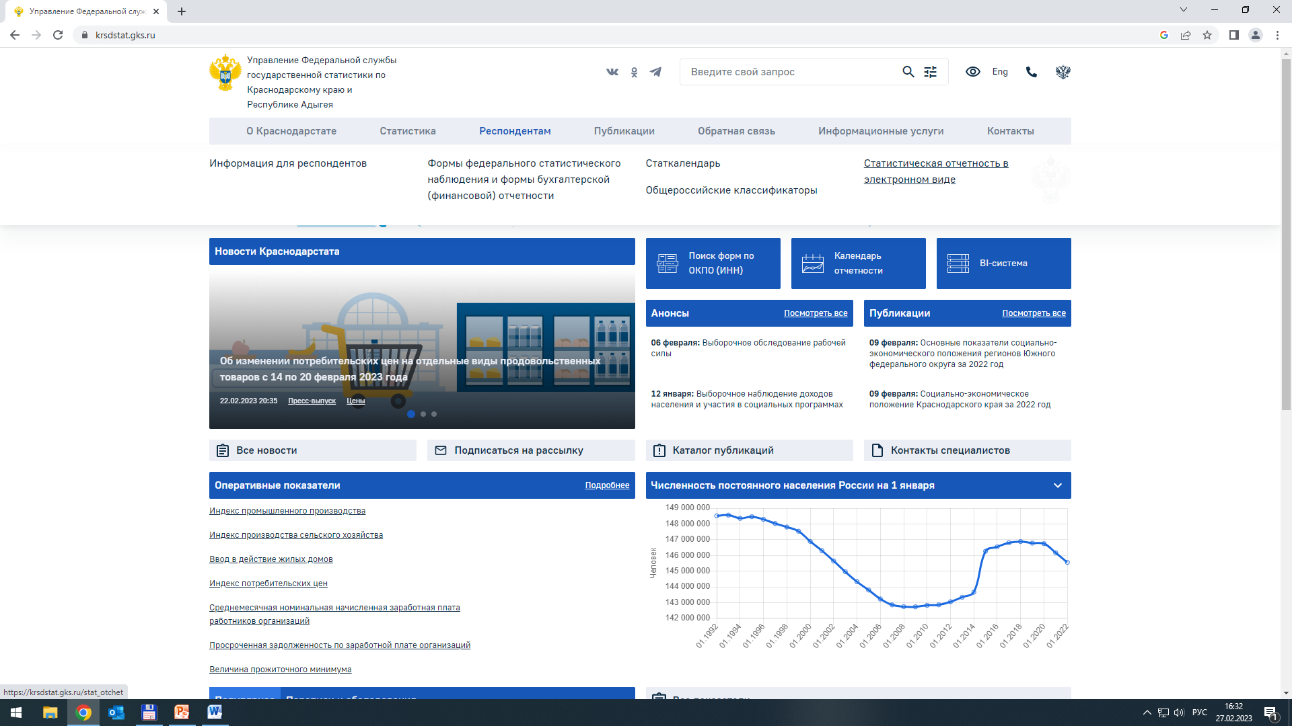
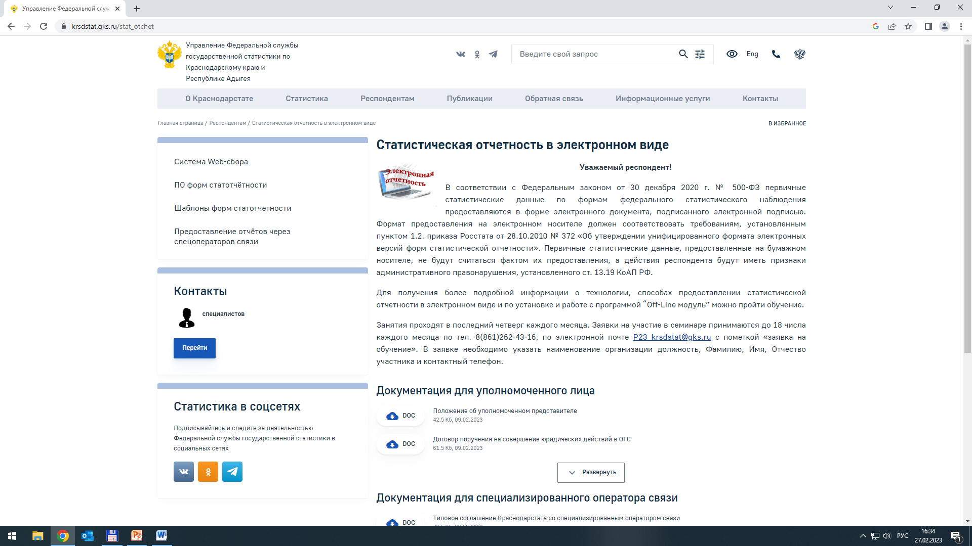
ПОДГОТОВКА И ОТПРАВКА ЭЛЕКТРОННОГО ОТЧЕТА
C возможными вариантами электронной отправки отчетности Вы можете ознакомиться на официальном сайте Краснодарстата в разделе «Респондентам» / «Статистическая отчетность в электронном виде»

Slide 5
Указания
по заполнению

Slide 6
УКАЗАНИЯ ПО ЗАПОЛНЕНИЮ ФОРМЫ № 1-МО
Административные данные (далее – данные) по форме федерального статистического наблюдения № 1-МО «Сведения
об объектах инфраструктуры муниципального образования» (далее – форма) предоставляют органы местного самоуправления муниципальных образований.
Форма утверждена в соответствии со статьей 17 Федерального закона от 6 октября 2003 г. № 131-ФЗ «Об общих принципах организации местного самоуправления в Российской Федерации» и пунктом 2 постановления Правительства Российской Федерации от 11 ноября 2006 г. № 670 «О порядке предоставления органами местного самоуправления органам государственной власти статистических показателей, характеризующих состояние экономики и социальной сферы муниципального образования».
В адресной части указывается полное наименование отчитывающейся организации в соответствии с учредительными документами, зарегистрированными в установленном порядке, а затем в скобках – краткое наименование.
По строке «Почтовый адрес» указывается наименование субъекта Российской Федерации, юридический адрес с почтовым индексом, указанный в ЕГРЮЛ; либо адрес, по которому юридическое лицо фактически осуществляет свою деятельность, если он не совпадает с юридическим адресом.
В кодовой части титульного листа формы на основании Уведомления о присвоении кода ОКПО (идентификационного номера), размещенного на сайте системы сбора отчетности Росстата в информационно-телекоммуникационной сети «Интернет» по адресу: https://websbor.gks.ru/online/info , отчитывающаяся организация проставляет код по Общероссийскому классификатору предприятий и организаций (ОКПО).
В графе 3 кодовой части формы титульного листа проставляется код типа муниципального образования: муниципальный район – 13, муниципальный округ – 20, городской округ – 15, городской округ с внутригородским делением – 16, внутригородской район – 17, внутригородская территория (внутригородское муниципальное образование) города федерального значения – 12, городское поселение – 10, сельское поселение – 11.
В графе 4 кодовой части формы титульного листа проставляется код ОКТМО муниципального образования, за которое предоставляется отчет.

Slide 7
УКАЗАНИЯ ПО ЗАПОЛНЕНИЮ ФОРМЫ № 1-МО
В форме приводятся данные по организациям, расположенным на территории муниципального образования, независимо
от подчиненности и источников финансирования.
С целью получения данных по муниципальному району рекомендуем городским и сельским поселениям, входящим в его состав, оказать содействие администрации муниципального района в сборе данных.
По муниципальным образованиям, наделенным статусом муниципального района, имеющим в своем составе городские
и сельские поселения и не имеющим межселенной территории, предоставляется сводный отчет, обобщающий входящие
в его состав городские и сельские поселения.
Сводные данные по муниципальному району, имеющему в своем составе межселенную территорию, должны включать данные по городским, сельским поселениям и данные по межселенной территории.
Графа 5 заполняется только по муниципальным районам, муниципальным округам и городским округам. По графе 5 показываются сводные данные по сельским территориям. «Сельские территории – сельские поселения или сельские поселения и межселенные территории, объединенные общей территорией в границах муниципального района; сельские населенные пункты, входящие в состав городских поселений, муниципальных округов, городских округов (за исключением городских округов, на территориях которых находятся административные центры субъектов Российской Федерации); сельские населенные пункты, входящие в состав внутригородских муниципальных образований г. Севастополя; рабочие поселки, наделенные статусом городских поселений; рабочие поселки, входящие в состав городских поселений, муниципальных округов, городских округов (за исключением городских округов, на территориях которых находятся административные центры субъектов Российской Федерации). Перечень таких сельских населенных пунктов и рабочих поселков на территории субъекта Российской Федерации определяется высшим исполнительным органом субъекта Российской Федерации или исполнительным органом субъекта Российской Федерации, уполномоченным высшим исполнительным органом субъекта Российской Федерации (далее – орган исполнительной власти).
Данные строк 1, 38, 39 показываются с одним десятичным знаком; 40–43 – с двумя десятичными знаками; остальные –
в целых числах.

Slide 8
Рекомендации по заполнению формы № 1-МО «Сведения
об объектах инфраструктуры муниципальных образований»
Форма № 1-МО заполняется по состоянию на 31 декабря 2022 года в разрезе муниципальных образований.
Обращаем внимание должностных лиц, ответственных за составление формы
в муниципальных образованиях, на следующее:
формирование органами местного самоуправления графы 5 формы должно осуществляться путем свода на муниципалитет данных по населенным пунктам, входящим в реестр «Сельских территорий», разработка сводной информации по форме № 1-МО осуществляется в разрезе сельских территорий
и формируется в соответствии с понятием «сельские территории», закрепленным в государственной программе Российской Федерации «Комплексное развитие сельских территорий», утвержденной постановлением Правительства Российской Федерации от 31 мая 2019 г. № 696;
городские округа, муниципальные районы, сельские и городские поселения заполняют все строки данной формы. Не заполненные графоклетки (прочерки) в бланке статистической отчетности будут считаться
как отсутствие явления на территории муниципального образования;
строки заполняются согласно методологическим указаниям, размещенным на бланке формы.

Slide 9
Бланк формы

Slide 10
ФОРМА № 1-МО
ФЕДЕРАЛЬНОЕ СТАТИСТИЧЕСКОЕ НАБЛЮДЕНИЕ
Обязанность предоставления административных данных предусмотрена статьей 8 Федерального закона от 29 ноября 2007 г. № 282-ФЗ «Об официальном статистическом учете и системе государственной статистики в Российской Федерации»
 | Сведения об ОБЪЕКТАХ инфраструктуры муниципальнОГО образованиЯ по состоянию на 31 декабря 20__ года
Предоставляют: | Сроки предоставления |  | Форма № 1-МО
органы местного самоуправления муниципальных образований: - территориальному органу Росстата в субъекте Российской Федерации по установленному им адресу | с 20 апреля по 1 июня |  | Приказ Росстата: Об утверждении формы от 29.07.2022 № 531 О внесении изменений (при наличии) от __________ № ___ от __________ № ___ Годовая
Наименование отчитывающейся организации ____________________________________________________________________________________
Почтовый адрес _______________________________________________________________________________________________________________
Код | Код
формы по ОКУД | отчитывающейся организации по ОКПО | муниципального образования по локальному классификатору типов муниципального образования | ОКТМО муниципального образования, за которое предоставляется отчет
1 | 2 | 3 | 4
0601022

Slide 11
ФОРМА № 1-МО
Все строки формы являются интерактивными ссылками
Заполняют только муниципальные районы и городские округа
№ строки | Наименование показателя | Единица измерения | Всего по муниципальному образованию | Всего по сельской территории
1 | 2 | 3 | 4 | 5
 | Территория
1 | Общая площадь земель муниципального образования | га
 | Объекты бытового обслуживания
2 | Число объектов бытового обслуживания населения, оказывающих услуги | ед
3 | в том числе: по ремонту, окраске и пошиву обуви | ед
4 | по ремонту и пошиву швейных, меховых и кожаных изделий, головных уборов и изделий текстильной галантереи, ремонту, пошиву и вязанию трикотажных изделий | ед
5 | по ремонту и техническому обслуживанию бытовой радиоэлектронной аппаратуры, бытовых машин и приборов и изготовлению металлоизделий | ед
6 | по техническому обслуживанию и ремонту транспортных средств, машин и оборудования | ед
7 | по изготовлению и ремонту мебели | ед
8 | химической чистки и крашения, услуги прачечных | ед
9 | по ремонту и строительству жилья и других построек | ед
Заполняется в соответствии
с формой № 22-2 «Сведения
о наличии и распределении земель по категориям и угодьям»
(Разрабатывается Росреестром)
Учитывается общее число объектов бытового обслуживания населения, находящихся на балансе юридических лиц всех форм собственности, индивидуальных предпринимателей и самозанятых
Объекты бытового обслуживания, занятые оказанием нескольких видов бытовых услуг, показываются один раз
по преобладающему виду услуг

Slide 12
ФОРМА № 1-МО
№ строки | Наименование показателя | Единица измерения | Всего по муниципальному образованию | Всего по сельской территории
1 | 2 | 3 | 4 | 5
Приемные пункты бытового обслуживания населения осуществляют только прием
и выдачу заказов населению
10 | саун, бань и душевых | ед
11 | парикмахерские и косметические | ед
12 | фотоателье | ед
13 | ритуальные | ед
14 | прочие виды бытовых услуг | ед
15 | Число приемных пунктов бытового обслуживания, принимающих заказы от населения на оказание услуг | ед
16 | в том числе: по ремонту, окраске и пошиву обуви | ед
17 | по ремонту и пошиву швейных, меховых и кожаных изделий, головных уборов и изделий текстильной галантереи, ремонту, пошиву и вязанию трикотажных изделий | ед
18 | по ремонту и техническому обслуживанию бытовой радиоэлектронной аппаратуры, бытовых машин и приборов и изготовлению металлоизделий | ед
19 | по изготовлению и ремонту мебели | ед
20 | химической чистки и крашения, услуги прачечных | ед
21 | по ремонту и строительству жилья и других построек | ед
22 | фотоателье | ед
23 | ритуальных | ед
24 | прочих видов бытовых услуг | ед

Slide 13
ФОРМА № 1-МО
Заполняется в соответствии
с формой № 1-ФК «Сведения
о физической культуре и спорте» (Разрабатывается Минспортом России)
№ строки | Наименование показателя | Единица измерения | Всего по муниципальному образованию | Всего по сельской территории
1 | 2 | 3 | 4 | 5
 | Спортивные сооружения
25 | Число спортивных сооружений – всего | ед
26 | из них муниципальные | ед
 | из общего числа спортивных сооружений:
27 | стадионы с трибунами | ед
28 | из них муниципальные | ед
29 | плоскостные спортивные сооружения | ед
30 | из них муниципальные | ед
Заполняется в соответствии
с формами № 5-ФК «Сведения по подготовке спортивного резерва» и № 3-АФК «Сведения об адаптивной физической культуре и спорте» (Разрабатываются Минспортом России)
31 | спортивные залы | ед
32 | из них муниципальные | ед
33 | плавательные бассейны | ед
34 | из них муниципальные | ед
35 | Число детско-юношеских спортивных школ (включая филиалы) | ед
36 | из них самостоятельные | ед
37 | Численность занимающихся в детско-юношеских спортивных школах | чел
 | Коммунальная сфера
38 | Общая протяженность улиц, проездов, набережных на конец года | км
39 | Общая протяженность освещенных частей улиц, проездов, набережных на конец года | км

Slide 14
ФОРМА № 1-МО
Коэффициент плотности твердых коммунальных отходов, полученный при делении данных стр.41 на стр.40 и стр.43 на стр.42, находится в границах 0,17-0,25 (тыс т/ тыс м³ )
№ строки | Наименование показателя | Единица измерения | Всего по муниципальному образованию | Всего по сельской территории
1 | 2 | 3 | 4 | 5
Заполняется в соответствии
с формой федерального статистического наблюдения
№ 1-ТЕП «Сведения
о снабжении теплоэнергией»
40 | Вывезено за год твердых коммунальных отходов | тыс м³
41 |  | тыс т
42 | из них на объекты, используемые для обработки отходов | тыс м³
43 |  | тыс т
44 | Одиночное протяжение уличной газовой сети | м
45 | Количество негазифицированных населенных пунктов | ед
46 | Число источников теплоснабжения | ед
47 | из них мощностью до 3 Гкал/ч | ед
48 | Протяженность тепловых и паровых сетей в двухтрубном исчислении | м
49 | в том числе нуждающихся в замене | м
50 | Протяженность тепловых и паровых сетей, которые были заменены и отремонтированы за отчетный год | м
51 | Одиночное протяжение уличной водопроводной сети | м
52 | в том числе нуждающейся в замене | м
53 | Одиночное протяжение уличной водопроводной сети, которая заменена и отремонтирована за отчетный год | м
54 | Количество населенных пунктов, не имеющих водопроводов (отдельных водопроводных сетей) | ед
55 | Одиночное протяжение уличной канализационной сети | м
56 | в том числе нуждающейся в замене | м
57 | Одиночное протяжение уличной канализационной сети, которая заменена и отремонтирована за отчетный год | м
Заполняется в соответствии
с формой федерального статистического наблюдения
№ 1-водопровод «Сведения
о работе водопровода»
Заполняется в соответствии
с формой федерального статистического наблюдения
№ 1-канализация «Сведения
о работе канализации»

Slide 15
ФОРМА № 1-МО
№ строки | Наименование показателя | Единица измерения | Всего по муниципальному образованию | Всего по сельской территории
1 | 2 | 3 | 4 | 5
Отражаются инвестиции
в основной капитал, производимые за счет консолидированного бюджета муниципального образования
При заполнении учитываются соответствующие данные, отраженные в формах федерального статистического наблюдения № С-1 «Сведения о вводе
в эксплуатацию зданий и сооружений» и № ИЖС «Сведения о построенных населением жилых домах»
58 | Количество населенных пунктов, не имеющих канализаций (отдельных канализационных сетей) | ед
 | Организации здравоохранения
59 | Число лечебно-профилактических организаций | ед
 | Инвестиции в основной капитал
60 | Инвестиции в основной капитал за счет средств бюджета муниципального образования | тыс руб
 | Ввод жилья
61 | Ввод в действие жилых домов на территории муниципального образования | м² общ пл
62 | в том числе индивидуальных | м² общ пл
 | Коллективные средства размещения
63 | Число коллективных средств размещения | ед
 | Почтовая и телефонная связь
64 | Число сельских населенных пунктов, обслуживаемых почтовой связью | ед
65 | Число телефонизированных сельских населенных пунктов | ед
При заполнении учитываются соответствующие данные, отраженные в форме федерального статистического наблюдения № 1-КСР «Сведения о деятельности коллективных средств размещения»
Должностное лицо, ответственное за предоставление административных данных (лицо, уполномоченное предоставлять административные данные от имени респондента)
 | (должность) |  | (Ф.И.О.) |  | (подпись)
 | ___________________ |  | E-mail: _____________ |  | «____» _________20__ год
 | (номер контактного телефона) |  |  |  | (дата составления документа)

Slide 16
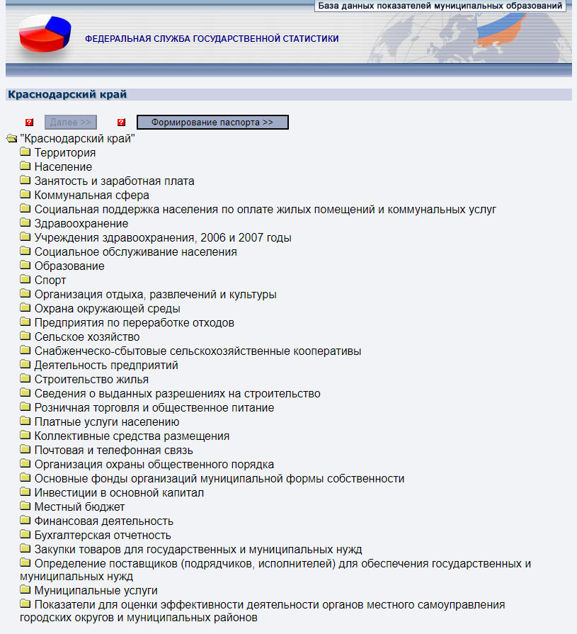
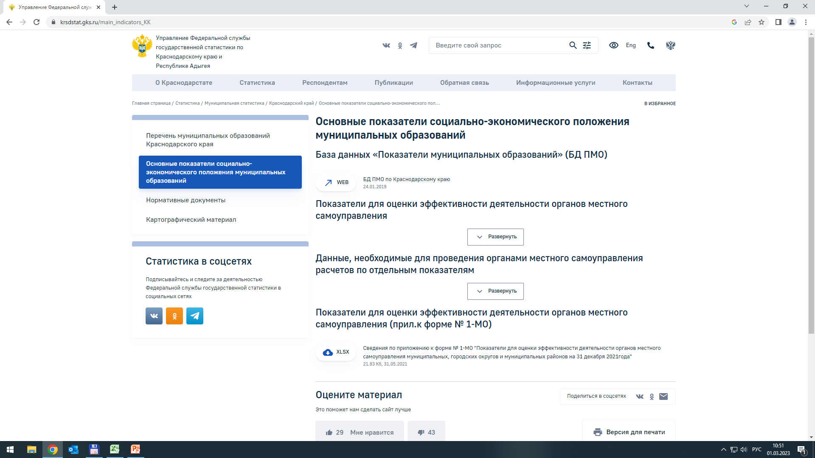
РАЗМЕЩЕНИЕ ИТОГОВЫХ ДАННЫХ ФОРМЫ № 1-МО НА САЙТЕ КРАСНОДАРСТАТА
Сведения по форме № 1-МО ежегодно размещаются в разрезе муниципальных образований на сайте Краснодарстата в разделе «Статистика» / «Муниципальная статистика» / «Краснодарский край» / «Основные показатели социально-экономического положения муниципальных образований» / База данных «Показатели муниципальных образований» (БД ПМО)

Slide 17
Контроль формы

Slide 18
КОНТРОЛЬ СТРОК ФОРМЫ ФЕДЕРАЛЬНОГО СТАТИСТИЧЕСКОГО НАБЛЮДЕНИЯ № 1-МО «СВЕДЕНИЯ ОБ ОБЪЕКТАХ ИНФРАСТРУКТУРЫ МУНИЦИПАЛЬНОГО ОБРАЗОВАНИЯ»
Гр. 4 ≥ гр. 5 (для всех строк)
Территория
Строка 1 гр. 4 > 0
Строка 1 гр. 5 ≥ 0 (тип муниципального образования 13)
Объекты бытового обслуживания
Строка 2 = сумме строк 3 – 14
Строка 15 = сумме строк 16 – 24

Slide 19
КОНТРОЛЬ СТРОК ФОРМЫ ФЕДЕРАЛЬНОГО СТАТИСТИЧЕСКОГО НАБЛЮДЕНИЯ № 1-МО «СВЕДЕНИЯ ОБ ОБЪЕКТАХ ИНФРАСТРУКТУРЫ МУНИЦИПАЛЬНОГО ОБРАЗОВАНИЯ»
Спортивные сооружения
Строка 25 ≥ строке 26
Строка 25 ≥ сумме строк 27, 29, 31, 33
Строка 26 ≥ сумме строк 28, 30, 32, 34
Строка 27 ≥ строке 28
Строка 29 ≥ строке 30
Строка 31 ≥ строке 32
Строка 33 ≥ строке 34
Строка 35 ≥ строке 36

Slide 20
КОНТРОЛЬ СТРОК ФОРМЫ ФЕДЕРАЛЬНОГО СТАТИСТИЧЕСКОГО НАБЛЮДЕНИЯ № 1-МО «СВЕДЕНИЯ ОБ ОБЪЕКТАХ ИНФРАСТРУКТУРЫ МУНИЦИПАЛЬНОГО ОБРАЗОВАНИЯ»
Коммунальная сфера
Строка 38 ≥ строке 39
Если строка 40 ˃ 0, то строка 41 ˃ 0
Если строка 42 ˃ 0, то строка 43 ˃ 0
Строка 40 ≥ строке 42
Если строка 42 > 0, то строка 40 > 0
Строка 41 ≥ строке 43
Если строка 43 > 0, то строка 41> 0
Строка 46 ≥ строке 47
Если строка 48 ˃ 0, то строка 46 > 0
Строка 48 ≥ строке 49
Строка 48 ≥ строке 50
Строка 51 ≥ строке 52
Строка 51 ≥ строке 53
Строка 55 ≥ строке 56
Строка 55 ≥ строке 57

Slide 21
КОНТРОЛЬ СТРОК ФОРМЫ ФЕДЕРАЛЬНОГО СТАТИСТИЧЕСКОГО НАБЛЮДЕНИЯ № 1-МО «СВЕДЕНИЯ ОБ ОБЪЕКТАХ ИНФРАСТРУКТУРЫ МУНИЦИПАЛЬНОГО ОБРАЗОВАНИЯ»
Ввод жилья
Строка 61 ≥ строке 62
Если строка 62 > 0, то строка 61 > 0

Slide 22
БЛАГОДАРИМ ЗА ВНИМАНИЕ!
Отдел сводных статистических работ и общественных связей
тел.: +7(861) 262-45-97

Slide 23
ТЕРРИТОРИЯ
СТРОКА 1
В строке 1 показывается общая площадь земель муниципального образования (в соответствии с формой № 22-2 «Сведения о наличии и распределении земель по категориям и угодьям», разрабатываемой Росреестром).
В этот показатель включаются земли и водные объекты, расположенные в пределах официально утвержденной черты муниципального образования, а при отсутствии официально утвержденной черты – в фактически числящихся границах на конец отчетного года. Здесь же учитываются и земли, изъятые из непосредственного ведения муниципального образования (военные городки, полигоны, полосы отчуждения железных дорог и так далее).
Назад

Slide 24
ОБЪЕКТЫ БЫТОВОГО ОБСЛУЖИВАНИЯ
Используемые в настоящей форме определения объектов бытового обслуживания приведены на основе ГОСТ Р 57137-2016 «Бытовое обслуживание населения. Термины и определения».
СТРОКА 2
В строке 2 показывается общее число действующих по состоянию на 31 декабря отчетного года на территории муниципального образования объектов бытового обслуживания населения, находящихся в собственности
(на балансе) юридических лиц всех форм собственности, индивидуальных предпринимателей и самозанятых, оказывающих услуги на собственных или арендованных площадях, а также на площадях заказчика.
К объектам бытового обслуживания населения относятся предприятия (организации) бытового обслуживания; специально оборудованные помещения (их части), предназначенные для оказания услуг населению
и обеспеченные необходимым оборудованием (например, ателье, мастерские, павильоны, салоны).
Строка 2 равна сумме строк 3 – 14.
Назад

Slide 25
ОБЪЕКТЫ БЫТОВОГО ОБСЛУЖИВАНИЯ
СТРОКИ 3-14
В строках 3 – 14 общее число объектов бытового обслуживания и общее число приемных пунктов бытового обслуживания распределяется по видам оказываемых бытовых услуг в соответствии с перечнем платных услуг населению на основе Общероссийского классификатора продукции по видам экономической деятельности (ОКПД2) ОК 034-2014 (КПЕС 2008), утвержденным приказом Росстата от 17 декабря 2021 г. № 927.
Ателье (мастерская, салон), занятое оказанием нескольких видов бытовых услуг, например банных и парикмахерских, показывается один раз по преобладающему виду услуг (по объему оказанных услуг населению в денежном выражении).
В многопрофильном предприятии (доме, комбинате) бытового обслуживания каждое ателье (мастерская, салон, павильон) учитывается самостоятельно.
В случае, когда на одной и той же площади оказанием разных или однородных услуг на специально оборудованных местах занимаются несколько индивидуальных предпринимателей или самозанятых, число объектов бытового обслуживания определяется по числу индивидуальных предпринимателей или самозанятых.
В строке 10 учитываются общедоступные сауны, бани и душевые.
В строке 11 учитываются объекты бытового обслуживания, оказывающие услуги парикмахерских, косметические услуги
по уходу за кожей лица и тела, услуги маникюра и педикюра.
В строке 12 учитываются объекты бытового обслуживания, оказывающие услуги фотоателье, фотолабораторий (фотоуслуги), фото- и видеосъемки событий.
В строке 14 учитываются объекты бытового обслуживания, оказывающие населению услуги по переработке сельскохозяйственной продукции; граверные работы по металлу, стеклу, фарфору, дереву, керамике; окраске тканей
и текстильных изделий; распиловке древесины; переплетные, брошюровочные, окантовочные, картонажные работы; услуги
по общей уборке жилых домов и квартир; услуги справочно-информационной службы по выдаче справок.
Назад

Slide 26
ОБЪЕКТЫ БЫТОВОГО ОБСЛУЖИВАНИЯ
СТРОКИ 3-14
В строках 3 – 14 общее число объектов бытового обслуживания распределяется по видам оказываемых бытовых услуг в соответствии с перечнем платных услуг населению на основе Общероссийского классификатора продукции по видам экономической деятельности (ОКПД2) ОК 034-2014 (КПЕС 2008), утвержденным приказом Росстата от 17 декабря 2021 г. № 927.
Ателье (мастерская, салон), занятое оказанием нескольких видов бытовых услуг, например банных и парикмахерских, показывается один раз по преобладающему виду услуг (по объему оказанных услуг населению в денежном выражении).
В многопрофильном предприятии (доме, комбинате) бытового обслуживания каждое ателье (мастерская, салон, павильон) учитывается самостоятельно.
В случае, когда на одной и той же площади оказанием разных или однородных услуг на специально оборудованных местах занимаются несколько индивидуальных предпринимателей или самозанятых, число объектов бытового обслуживания определяется по числу индивидуальных предпринимателей или самозанятых.
В строке 10 учитываются общедоступные сауны, бани и душевые.
В строке 11 учитываются объекты бытового обслуживания, оказывающие услуги парикмахерских, косметические услуги
по уходу за кожей лица и тела, услуги маникюра и педикюра.
В строке 12 учитываются объекты бытового обслуживания, оказывающие услуги фотоателье, фотолабораторий (фотоуслуги), фото- и видеосъемки событий.
В строке 14 учитываются объекты бытового обслуживания, оказывающие населению услуги по переработке сельскохозяйственной продукции; граверные работы по металлу, стеклу, фарфору, дереву, керамике; окраске тканей
и текстильных изделий; распиловке древесины; переплетные, брошюровочные, окантовочные, картонажные работы; услуги
по общей уборке жилых домов и квартир; услуги справочно-информационной службы по выдаче справок.
Назад

Slide 27
ОБЪЕКТЫ БЫТОВОГО ОБСЛУЖИВАНИЯ
СТРОКИ 16-24
В строках 16 – 24 общее число приемных пунктов бытового обслуживания распределяется по видам оказываемых бытовых услуг в соответствии с перечнем платных услуг населению на основе Общероссийского классификатора продукции по видам экономической деятельности (ОКПД2) ОК 034-2014 (КПЕС 2008), утвержденным приказом Росстата от 17 декабря 2021 г. № 927.
В строке 24 учитываются объекты бытового обслуживания, оказывающие населению услуги по переработке сельскохозяйственной продукции; граверные работы по металлу, стеклу, фарфору, дереву, керамике; окраске тканей и текстильных изделий; распиловке древесины; переплетные, брошюровочные, окантовочные, картонажные работы; услуги по общей уборке жилых домов и квартир; услуги справочно-информационной службы по выдаче справок.
Назад

Slide 28
ОБЪЕКТЫ БЫТОВОГО ОБСЛУЖИВАНИЯ
СТРОКА 15
В строке 15 учитываются все приемные пункты бытового обслуживания населения, осуществляющие прием
и выдачу заказов населению, расположенные на отдельных от ателье (мастерской, салона) площадях
и действующие по состоянию на 31 декабря отчетного года.
При этом необходимо обратить внимание на то, чтобы приемные пункты, расположенные на арендуемых площадях, не были учтены дважды. В случае, когда один и тот же приемщик принимает заказы по нескольким видам бытовых услуг, учитывать приемный пункт следует один раз по преобладающему виду услуг (по объему оказанных услуг населению в денежном выражении).
Строка 15 равна сумме строк 16 – 24.
В число приемных пунктов включаются также передвижные приемные пункты, осуществляющие прием и выдачу заказов в населенных пунктах по утвержденному графику работы.
Передвижной приемный пункт бытового обслуживания – транспортное средство, оборудованное и используемое только для приема и транспортирования в бытовом обслуживании определенных видов изделий или для оказания бытовых услуг.
Если в течение года не было ни одного дня работы передвижного приемного пункта, то этот пункт учету
не подлежит. В число передвижных приемных пунктов не включаются автомашины, предназначенные только
для доставки на дом населению заказов по стирке белья, химической чистке и крашению вещей, ремонту бытовых машин и приборов, готовых изделий.
Назад

Slide 29
СПОРТИВНЫЕ СООРУЖЕНИЯ
Данные о числе спортивных сооружений (строки 25 – 34) заполняется в соответствии с формой федерального статистического наблюдения № 1-ФК «Сведения о физической культуре и спорте», разрабатываемой Минспортом России.
СТРОКА 25
В строке 25 учету подлежат спортивные сооружения с учетом городской и рекреационной инфраструктуры, приспособленной для занятий физической культурой и спортом, всех форм собственности, независимо
от их организационно-правовой формы, предназначенные для учебно-тренировочных занятий и физкультурно-оздоровительных, спортивных мероприятий, как действующие, так и находящиеся на реконструкции и капитальном ремонте, отдельно стоящие или входящие в состав комплексных сооружений, отвечающие правилам соревнований по видам спорта, имеющие паспорта или учетные карточки (плоскостные спортивные сооружения), зарегистрированные в установленном порядке.
Кроме того, необходимо учитывать спортивные залы (площадки) общеобразовательных школ, средних и высших учебных заведений.
Спортивные сооружения учитываются по месту их фактического расположения.
Назад

Slide 30
СПОРТИВНЫЕ СООРУЖЕНИЯ
СТРОКИ 27, 29, 31, 33
В строке 27 учитываются открытые комплексные сооружения, включающие спортивное ядро с трибунами на 1500 мест и более. В состав спортивного ядра входят: основное игровое футбольное поле, окаймленное беговой дорожкой, и места для занятий легкой атлетикой. Тренировочные (запасные) поля стадиона учитываются в строке 29 «плоскостные спортивные сооружения».
В строке 29 учитываются площадки для игры в волейбол, баскетбол, бадминтон, городки, теннис, ручной мяч, хоккейные площадки (коробки), площадки для физкультурно-оздоровительных занятий для населения, комплексные площадки для подвижных игр, поля для игры в футбол, регби, бейсбол, хоккей на траве, гольф, стрельбы из лука, а также спортивные ядра и тренировочные (запасные) футбольные поля стадионов.
В строке 31 учету подлежат крытые сооружения, оборудованные для определенного вида занятий
или универсального назначения.
В строке 33 учитываются открытые и крытые ванны плавательных бассейнов, размером не менее 10х6 метров.
Назад

Slide 31
СПОРТИВНЫЕ СООРУЖЕНИЯ
СТРОКИ 35, 37
Данные о числе детско-юношеских спортивных школ и численности занимающихся в них (строки 35 и 37) заполняются в соответствии с формами федерального статистического наблюдения № 5-ФК «Сведения
по организациям, осуществляющим спортивную подготовку» и № 3-АФК «Сведения об адаптивной физической культуре и спорте», разрабатываемые Минспортом России.
В строке 35 учитываются детско-юношеские спортивные школы (ДЮСШ, СШ, СШОР, а также СДЮШОР, включенные в графу 10 «Другие организации» – юридические лица, являющиеся организациями, осуществляющими спортивную подготовку или обеспечивающими подготовку спортивного резерва независимо от их организационно-правовых форм и форм собственности, и находящиеся в ведении органов управления в сфере физической культуры и спорта и общеобразовательные организации дополнительного образования детей, общественные и частные организации, за исключением общеобразовательных школ (форма № 5-ФК (сводная), раздел I строка 13: графа 4 + графа 5 + графа 6 + СДЮШОР из графы 10), а также для инвалидов – ДЮСАШ
и СДЮСАШ (форма № 3-АФК, строка 5 + строка 6 по графе 3, раздел I). В строке 36 учитываются самостоятельные детско-юношеские спортивные школы и филиалы.
В строке 37 учитываются занимающиеся в детско-юношеских спортивных школах (ДЮСШ и СДЮШОР), спортивных школах (СШ и СШОР) и их филиалах, находящихся в ведении органов управления физической культурой и спортом
и общеобразовательных организаций дополнительного образования детей, а также общественных и частных организаций (форма № 5-ФК (сводная), раздел II, графа 6: детско-юношеские спортивные школы, спортивные школы (ДЮСШ, СШ, СШОР), а также СДЮШОР, включенные в «Другие организации») из строк 282, 283, 284,
а также численность занимающихся адаптивной физической культурой и спотом в ДЮСАШ и СДЮСАШ (форма № 3-АФК, строка 5 + строка 6 по графе 9, раздел I). Учет занимающихся (включая инвалидов) ведется по журналам учета работы тренировочных групп.
Назад

Slide 32
СПОРТИВНЫЕ СООРУЖЕНИЯ
СТРОКИ 36
В строке 36 учитываются юридические лица – организации, осуществляющие спортивную подготовку
или обеспечивающие подготовку спортивного резерва независимо от их организационно-правовых форм и форм собственности.
Назад

Slide 33
КОММУНАЛЬНАЯ СФЕРА
СТРОКА 38
В строке 38 указывается общая протяженность улиц, проспектов, переулков, проездов и тому подобное как замощенных, так и незамощенных, включая протяженность автомобильных дорог общего пользования местного значения, частных автомобильных дорог, переданных в аренду органам местного самоуправления, а также протяжение мостов, путепроводов и виадуков, числящихся на конец отчетного года в пределах границ населенных пунктов муниципального образования. В этот показатель не включается протяженность дорог, шоссе, магистралей, расположенных между населенными пунктами вне их границ, а также автомобильных дорог федерального
и регионального значения, находящихся в границах населенных пунктов муниципального образования. Если проезжая часть улицы разделена бульваром или имеет разделительную полосу, то протяжение такой улицы необходимо считать по ее оси независимо от количества полос движения.
Назад

Slide 34
КОММУНАЛЬНАЯ СФЕРА
СТРОКА 39
В строке 39 указывается числящаяся на конец отчетного года в пределах границ населенных пунктов муниципального образования общая протяженность улиц, набережных, переулков и других проездов, включая протяженность автомобильных дорог общего пользования местного значения, частных автомобильных дорог, переданных в аренду органам местного самоуправления, а также протяженность мостов, имеющих специальные установки уличного электрического освещения, независимо от того, находятся они в работе, ремонте, ожидании ремонта. В этот показатель не включается протяженность дорог, шоссе, магистралей, расположенных между населенными пунктами вне их границ, а также автомобильных дорог федерального и регионального значения, находящихся в границах населенных пунктов муниципального образования.
Протяженность освещенных улиц и мостов показывается по их оси независимо от того, освещены они с двух
или с одной стороны.
Протяженность освещаемых частей улиц, проездов, улиц-набережных не должна быть больше общей протяженности улиц, учтенной по строке 38.
Назад

Slide 35
КОММУНАЛЬНАЯ СФЕРА
СТРОКИ 40, 41, 42, 43
При заполнении строк 40, 41, 42, 43 следует обратить внимание, что по указанным строкам должна быть отражена одна и та же величина твердых коммунальных отходов, выраженная в разных единицах измерения (тыс. м³, тыс. т).
Определение объема и массы твердых коммунальных отходов и их сопоставление осуществляется в соответствии со ст. 24.10 Федерального закона от 24 июня 1998 г. № 89-ФЗ «Об отходах производства и потребления», Правилами коммерческого учета объема и/или массы твердых коммунальных отходов, утвержденными постановлением Правительства Российской Федерации от 3 июня 2016 г. № 505, Правилами определения нормативов накопления твердых коммунальных отходов, утвержденными постановлением Правительства Российской Федерации от 4 апреля 2016 г. № 269, и Методическими рекомендациями по вопросам, связанным
с определением нормативов накопления твердых коммунальных отходов, утвержденными приказом Минстроя России от 28 июля 2016 г. № 524/пр.
В строках 40, 41 отражается объем и масса твердых коммунальных отходов, вывезенных всеми видами мусоровозов, бортовыми автомобилями и самосвалами на объекты, используемые для обработки, захоронения
и обезвреживания отходов и в места (на площадки) накопления твердых коммунальных отходов.
В строках 42, 43 отражается объем и масса твердых коммунальных отходов, вывезенных на объекты, используемые для обработки отходов (мусороперерабатывающие заводы и предприятия по предварительной подготовке отходов (сортировке, разборке, очистке). Вывоз твердых коммунальных отходов на объекты, используемые для обезвреживания и захоронения отходов в том числе на мусоросжигательные предприятия (заводы), в этом показателе не отражается.
Назад

Slide 36
КОММУНАЛЬНАЯ СФЕРА
СТРОКА 44
В строке 44 показывается протяженность уличных газовых сетей на конец отчетного года. Протяженность этих сетей устанавливается на основании инвентарных данных или по данным технического учета.
Уличными газовыми сетями (распределительными сетями) считаются газопроводы, проложенные по улицам, площадям, набережным и так далее населенного пункта от газораспределительных станций (ГРС).
Протяжение уличной газовой сети учитывается в одиночном исчислении, то есть в одну линию. Если по улице уложены трубы в две и более линий, то для определения протяженности газовой сети необходимо суммировать протяженности всех линий.
Пример. На одной улице длиной 450 м газовая сеть уложена в одну нитку, на другой улице длиной 300 м газовые сети уложены в две нитки. В этом случае общее одиночное протяжение газовой сети составит: 450 м + 300 м х 2 = 1050 м.
В протяжение уличной газовой сети не включается длина вводов, внутридворовых и внутриквартальных сетей.
Назад

Slide 37
КОММУНАЛЬНАЯ СФЕРА
СТРОКА 45
В строке 45 показывается число негазифицированных населенных пунктов на конец отчетного года: городов, поселков городского типа и населенных пунктов сельской местности. Число негазифицированных населенных пунктов должно быть равно разности числа населенных пунктов по данным административно-территориального деления и числа газифицированных населенных пунктов. Населенный пункт не считается газифицированным, если в нем проведен газ только на промышленные объекты. Населенные пункты, в которых потребители используют газ, в том числе на коммунально-бытовые нужды, считаются газифицированными.
В число газифицированных включаются: города, в которых газифицировано не менее 100 квартир; поселки городского типа, где газифицировано не менее 50 квартир и сельские населенные пункты, где газифицировано
не менее 10 квартир или индивидуальных строений. Населенный пункт не является газифицированным
при использовании в домах сжиженного газа в баллонах.
Назад

Slide 38
КОММУНАЛЬНАЯ СФЕРА
СТРОКА 46
В строке 46 показывается число источников теплоснабжения: ТЭЦ, районных, квартальных, групповых, местных
и индивидуальных котельных, как самостоятельных, так и числящихся на балансе организаций на конец отчетного года (кроме специальных малых газовых отопительных котлов мощностью до 0,001 гигакал/ч), отпускающих теплоэнергию и горячую воду населению и бюджетофинансируемым организациям. К бюджетофинансируемым организациям относятся: учебные заведения (например, школы, интернаты, техникумы, училища, институты); лечебно-профилактические учреждения (например, больницы, поликлиники, амбулатории, медпункты, санатории, дома отдыха); спортивные сооружения (например, стадионы); учреждения культуры (например, музеи, парки, библиотеки); детские дошкольные учреждения (детские сады, ясли); детские дома, детские оздоровительные учреждения; дома и интернаты для престарелых и инвалидов; коммунальные учреждения (гостиницы, дома
и общежития для приезжих, находящиеся на балансе бюджетофинансируемых организаций), студенческие общежития, воинские части, а также коммунальные и культурно-бытовые организации (например, бани, прачечные, организации ритуального обслуживания) и другие организации, финансируемые полностью или частично
из бюджета любого уровня, которым услуги предоставляются на коммунально-бытовые нужды.
По строкам 46, 48, 51, 55 также учитываются мощности, арендованные организациями, оказывающими услуги
по теплоснабжению, водоснабжению, водоотведению.
По строкам 46, 48, 51, 55 отражаются данные показателей, сопоставимые с данными соответствующих показателей по формам № 1-ТЕП, № 1-водопровод и № 1-канализация.
Назад

Slide 39
КОММУНАЛЬНАЯ СФЕРА
СТРОКА 48
В строке 48 показывается суммарная протяженность всех водяных тепловых сетей (с учетом сетей горячего водоснабжения) и паровых сетей в двухтрубном исчислении на конец отчетного года. Протяженность тепловых сетей определяется по длине трассы с уложенными в ней двумя трубопроводами. «Безхозяйная» сеть, в том числе эксплуатируемая, в форме не отражается.
По строкам 46, 48, 51, 55 также учитываются мощности, арендованные организациями, оказывающими услуги
по теплоснабжению, водоснабжению, водоотведению.
По строкам 46, 48, 51, 55 отражаются данные показателей, сопоставимые с данными соответствующих показателей по формам № 1-ТЕП, № 1-водопровод и № 1-канализация.
Назад

Slide 40
КОММУНАЛЬНАЯ СФЕРА
СТРОКИ 51, 52
В строках 51, 52 отражается одиночное протяжение уличной водопроводной сети (без летних водопроводов), находящейся на балансе организации, в том числе неэксплуатируемой (нуждающейся в замене), предназначенной для отпуска воды населению и бюджетофинансируемым организациям, на конец отчетного года. Уличной водопроводной сетью считается сеть трубопроводов, уложенных вдоль улиц, проездов, переулков, набережных
и так далее. «Безхозяйная» сеть, в том числе эксплуатируемая, в форме не отражается.
По строкам 46, 48, 51, 55 также учитываются мощности, арендованные организациями, оказывающими услуги
по теплоснабжению, водоснабжению, водоотведению.
По строкам 46, 48, 51, 55 отражаются данные показателей, сопоставимые с данными соответствующих показателей по формам № 1-ТЕП, № 1-водопровод и № 1-канализация.
Назад

Slide 41
КОММУНАЛЬНАЯ СФЕРА
СТРОКА 54
В строке 54 показывается число населенных пунктов, не имеющих водопроводов (отдельных водопроводных сетей) на конец отчетного года: городов, поселков городского типа и населенных пунктов сельской местности.
Количество населенных пунктов, не имеющих водопроводов (отдельных водопроводных сетей), должно быть равно разности числа населенных пунктов по данным административно-территориального деления и числа населенных пунктов, имеющих водопроводы (отдельные водопроводные сети).
Назад

Slide 42
КОММУНАЛЬНАЯ СФЕРА
СТРОКА 55
В строке 55 отражается одиночное протяжение уличной канализационной сети, включая сборные и районные коллекторы (без главных коллекторов и присоединений) на конец года.
Уличной канализационной сетью считаются трубопроводы, уложенные вдоль улиц, проездов, переулков, набережных и других проездов населенного пункта, включая протяжение сборных коллекторов, но без главных коллекторов. Сборными коллекторами, которые должны быть отражены в протяжении уличной сети, являются трубопроводы, подключенные непосредственно через систему труб к главным коллекторам. Присоединения
к уличной сети для подключения объектов к канализации (домовые присоединения, дворовая сеть, а также внутриквартальные сети) в общее протяжение уличной канализационной сети не включаются.
«Бесхозяйная сеть», в том числе эксплуатируемая, в форме не отражается.
По строкам 46, 48, 51, 55 также учитываются мощности, арендованные организациями, оказывающими услуги
по теплоснабжению, водоснабжению, водоотведению.
По строкам 46, 48, 51, 55 отражаются данные показателей, сопоставимые с данными соответствующих показателей по формам № 1-ТЕП, № 1-водопровод и № 1-канализация.
Назад

Slide 43
КОММУНАЛЬНАЯ СФЕРА
СТРОКА 58
В строке 58 показывается число населенных пунктов, не имеющих канализаций (отдельных канализационных сетей) на конец отчетного года: городов, поселков городского типа и населенных пунктов сельской местности.
Количество населенных пунктов, не имеющих канализаций (отдельных канализационных сетей), должно быть равно разности числа населенных пунктов по данным административно-территориального деления и числа населенных пунктов, имеющих канализации (отдельные канализационные сети).
Назад

Slide 44
ОРГАНИЗАЦИИ ЗДРАВООХРАНЕНИЯ
СТРОКА 59
По строке 59 заполняются сведения о числе лечебно-профилактических организаций – юридических лиц
и их обособленных структурных подразделений системы Министерства здравоохранения Российской Федерации, других министерств и ведомств, негосударственных лечебно-профилактических организаций (включая микропредприятия) расположенных на территории муниципального образования, имеющих лицензию на осуществление медицинской деятельности и оказывающих услуги по медицинской помощи населению. Сведения о числе немедицинских организаций, имеющих в своей структуре медицинские подразделения, а также по индивидуальным предпринимателям не включаются.
Показываются все лечебно-профилактические организации и их обособленные структурные подразделения: участковые больницы, районные больницы, амбулатории, фельдшерско-акушерские пункты, фельдшерские пункты, здравпункты, филиалы, расположенные на территории муниципального образования. Если медицинская организация (юридическое лицо) зарегистрирована на территории отчитывающегося муниципального образования, но имеет подразделение, филиал в другом муниципальном образовании, тогда каждая медицинская организация будет учитываться в отчете того муниципального образования, на территории которого она расположена.
Структурные подразделения, отделения, кабинеты медицинской организации, находящиеся в одном и том же здании,
не учитываются, поскольку учитывается сама медицинская организация.
Отнесение медицинской организации по виду медицинской деятельности к лечебно-профилактической определяется согласно п. 1 (п. 1.1 – 1.18) и п. 2 (п. 2.1 в части центров медицинской профилактики и медицины катастроф при наличии лицензии на оказание медицинской помощи в амбулаторных или стационарных условиях) номенклатуре медицинских организаций, утвержденной приказом Минздрава России от 6 августа 2013 г. № 529н «Об утверждении номенклатуры медицинских организаций». Передвижные подразделения (амбулатории, фельдшерско-акушерские пункты, фельдшерские пункты) не учитываются.
Назад

Slide 45
ИНВЕСТИЦИИ В ОСНОВНОЙ КАПИТАЛ
СТРОКА 60
По строке 60 отражаются инвестиции в основной капитал, производимые за счет консолидированного бюджета
(без учета межбюджетных трансфертов) муниципального образования (в части новых, а также приобретенных
по импорту основных средств): затраты на строительство, реконструкцию (включая расширение и модернизацию) объектов, которые приводят к увеличению их первоначальной стоимости, приобретение машин, оборудования, транспортных средств, производственного и хозяйственного инвентаря, бухгалтерский учет которых осуществляется в порядке, установленном для учета вложений во внеоборотные активы, инвестиции в объекты интеллектуальной собственности; культивируемые биологические ресурсы.
Данные приводятся без налога на добавленную стоимость и заполняются за отчетный год.
Затраты на приобретение машин, оборудования, транспортных средств, квартир в объектах жилого фонда, зданий
и сооружений, числившихся ранее на балансе у других юридических и физических лиц (кроме приобретенных
по импорту), объектов незавершенного строительства по этой строке не отражаются.
Затраты на строительные и проектно-изыскательские работы включаются в размере фактически выполненного объема (независимо от момента их оплаты) на основании документа (справки) о стоимости выполненных работ (затрат), подписанного заказчиком и организацией – исполнителем работ. В затраты на строительные работы также включается стоимость материалов заказчиков, используемых строительной организацией при производстве работ
в отчетном периоде и не нашедших отражение в справке о стоимости выполненных работ, подписанной заказчиком и подрядчиком (исполнителем работ).

Slide 46
ИНВЕСТИЦИИ В ОСНОВНОЙ КАПИТАЛ
Затраты на приобретение машин, оборудования, транспортных средств, производственного и хозяйственного инвентаря отражаются в фактических ценах, учитывающих их приобретение (включая стоимость услуг посреднических организаций), транспортные и заготовительно-складские расходы, после их поступления на место назначения и оприходования заказчиком (получателем), в случае приобретения импортного оборудования – после момента смены собственника (по условиям контракта).
Если расчеты за выполненные работы (услуги) производились в иностранной валюте, то эти объемы пересчитываются в рубли по курсу, установленному Банком России на момент выполнения работ (услуг). Расходы на покупку машин, оборудования, других основных средств, произведенные в иностранной валюте, пересчитываются в рубли по курсу, установленному на дату принятия грузовой таможенной декларации
к таможенному оформлению, моменту перехода границы или после момента смены собственника (по условиям контракта).
В случаях если по условиям договора лизинга лизинговое имущество учитывается на балансе лизингополучателя, то его стоимость включается лизингополучателем в инвестиции в основной капитал и отражается в строке 60.
Назад

Slide 47
ВВОД ЖИЛЬЯ
СТРОКА 61
В строке 61 отражается общая площадь жилых помещений во введенных в эксплуатацию жилых и нежилых зданиях, жилых домах, построенных в отчетном периоде на территории муниципального образования:
организациями-застройщиками (юридическими лицами) независимо от их местонахождения, которым органами местного самоуправления муниципальных образований (поселений, муниципальных районов, городских округов) были выданы и оформлены в установленном порядке «Разрешения на ввод объекта в эксплуатацию»
на завершенные строительством жилые дома, а также на жилые помещения в составе нежилых зданий
или уведомления о соответствии построенного или реконструированного объекта индивидуального жилищного строительства требованиям законодательства о градостроительной деятельности (при строительстве индивидуальных жилых домов с количеством надземных этажей не более чем три, высотой не более двадцати метров, не подлежащих разделу на самостоятельные объекты недвижимости);
населением за счет собственных и привлеченных средств.
Назад

Slide 48
ВВОД ЖИЛЬЯ
СТРОКА 62
В строке 62 из строки 61 выделяется общая площадь жилых помещений в завершенных строительством индивидуальных жилых домах, построенных населением за счет собственных и привлеченных средств.
В строках 61 и 62 учитывается общая площадь жилых помещений во введенных в эксплуатацию жилых и нежилых зданиях, жилых домах за счет строительства и прирост площадей за счет реконструкции, с учетом жилых домов, построенных населением на земельных участках, предназначенных для ведения садоводства. Сведения о жилых домах, в которых были выполнены работы по капитальному ремонту, по строкам 61 и 62 не отражаются.
Общая площадь введенных жилых помещений во введенных в эксплуатацию жилых и нежилых зданиях, жилых домах определяется как сумма площадей всех частей жилых помещений, включая площадь помещений вспомогательного использования, предназначенных для удовлетворения гражданами бытовых и иных нужд, связанных с их проживанием в жилом помещении, площадей лоджий, балконов, веранд, террас, подсчитываемых
с соответствующими понижающими коэффициентами, а также жилых и вспомогательных помещений
в индивидуальных жилых домах. К помещениям вспомогательного использования относятся кухни, передние, холлы, внутриквартирные коридоры, ванные или душевые, кладовые или хозяйственные встроенные шкафы. В домах-интернатах для престарелых и инвалидов, ветеранов, специальных домах для одиноких престарелых, детских домах
к подсобным помещениям относятся столовые, буфеты, клубы, читальни, спортивные залы, приемные пункты бытового обслуживания и медицинского обслуживания. В общую площадь введенных жилых домов не входит площадь вестибюлей, тамбуров, лестничных клеток, лифтовых холлов, общих коридоров, а также площадь в жилых домах, предназначенная для встроенно-пристроенных помещений. В индивидуальных жилых домах, построенных населением, площади балконов, лоджий, веранд и террас в общую площадь жилых помещений не включаются.
Назад

Slide 49
КОЛЛЕКТИВНЫЕ СРЕДСТВА РАЗМЕЩЕНИЯ
В данном разделе отражаются данные по всем расположенным на территории муниципального образования коллективным средствам размещения (гостиницам, апартотелям, сюит-отелям, мотелям, хостелам, меблированным комнатам, гостевым домам, санаториям, санаториям-профилакториям, санаторным оздоровительным лагерям, курортным поликлиникам, бальнеологическим лечебницам, грязелечебницам, домам отдыха, пансионатам, базам отдыха, кемпингам, загородным оздоровительным лагерям, туристским базам, домам охотника (рыбака), сельским гостевым домам).
Коллективное средство размещения может состоять из нескольких корпусов, зданий и других строений и в этом случае должно учитываться как одно коллективное средство размещения.
В данном разделе не отражаются данные об общежитиях для студентов, учащихся, рабочих, служащих
и военнослужащих, детских оздоровительных лагерях c дневным пребыванием, а также лагерях труда и отдыха
с дневным пребыванием для школьников на время каникул.
СТРОКА 63
В строке 63 показывается общее число коллективных средств размещения, осуществлявших деятельность
в отчетном году на территории муниципального образования.
Назад

Slide 50
ПОЧТОВАЯ И ТЕЛЕФОННАЯ СВЯЗЬ
СТРОКИ 64, 65
В строке 64 показывается число сельских населенных пунктов, обслуживаемых почтовой связью (отделениями почтовой связи или их структурными подразделениями, находящимися на территории населенного пункта, передвижными отделениями связи, внештатными работниками почтовой связи, почтальонами).
В строке 65 указывается число сельских населенных пунктов, имеющих телефонную связь на базе проводных технологий (фиксированная телефонная связь – телефон, таксофон).
Назад

